Slide 1

Tự nhiên và Xã hội

Slide 2
Kiểm tra bài cũ
1. Kể tên các cơ quan bài tiết nước tiểu ?

Slide 3
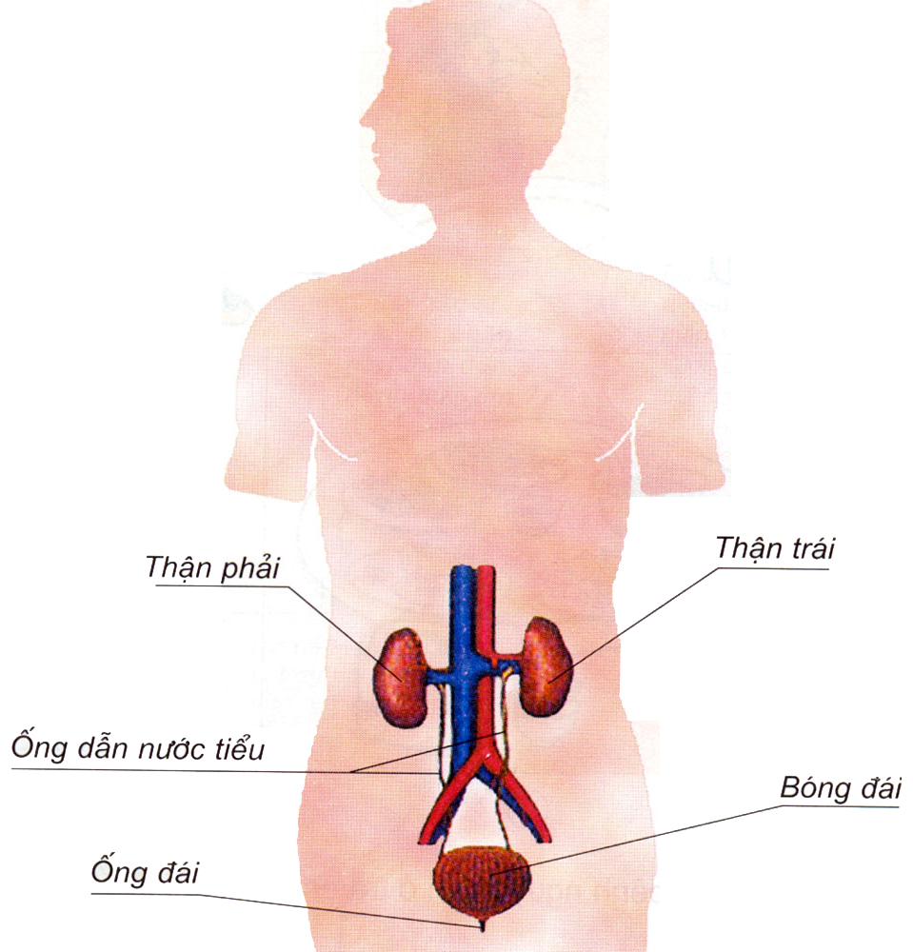
Thận phải
Thận trái
Ống dẫn nước tiểu
Bóng đái
Ống đái

Slide 4
Chọn ý đúng cho câu hỏi sau:
Chức năng của thận là gì?
A
Chứa nước tiểu.
B
Lọc máu, lấy ra những chất thải tạo thành nước tiểu.
C
Dẫn nước tiểu từ bóng đái ra ngoài.

Slide 5
Tự nhiên và Xã hội
Bài 11:
VỆ SINH CƠ QUAN BÀI TIẾT NƯỚC TIỂU

Slide 6
Hoạt động 1 :
Ích lợi của việc giữ vệ sinh cơ quan bài tiết nước tiểu .

Slide 7
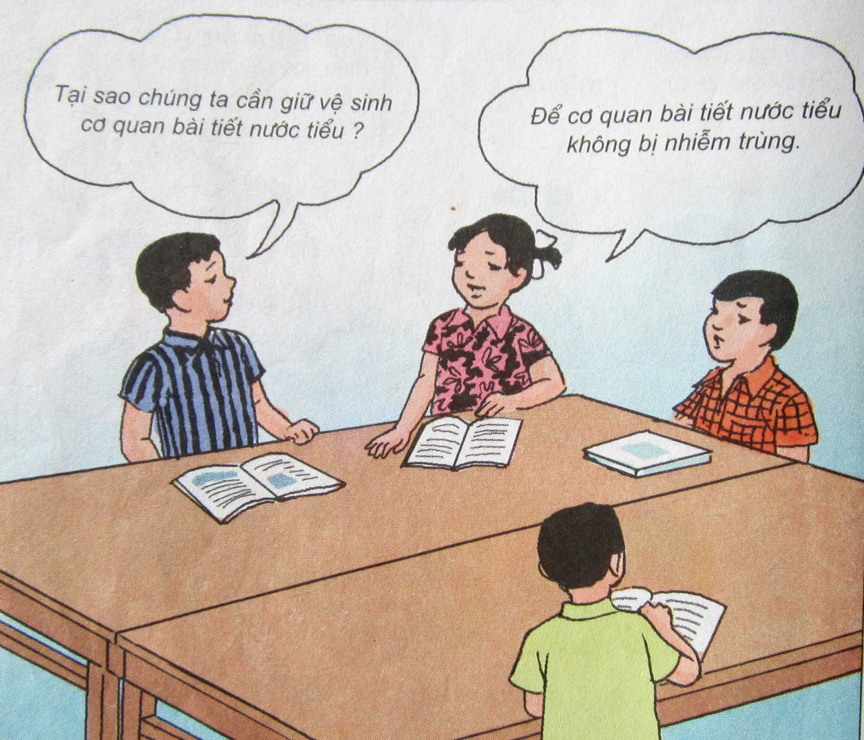
Thảo luận nhóm:
⬧
Tại sao chúng ta cần giữ
sạch cơ quan bài tiết nước tiểu?

Slide 8
Giữ vệ sinh cơ quan bài tiết nước tiểu sạch sẽ giúp chúng ta ngăn ngừa vi khuẩn xâm nhập cơ thể, và không bị nhiễm trùng.

Slide 9
Hoạt động 2: Cách phòng bệnh viêm nhiễm các bộ phận cơ quan bài tiết nước tiểu

Slide 10
Làm thế nào để phòng bệnh viêm nhiễm các bộ phận của cơ quan bài tiết nước tiểu ?

Slide 11
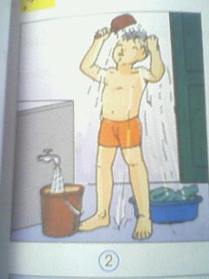
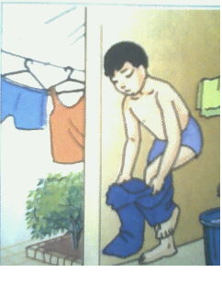
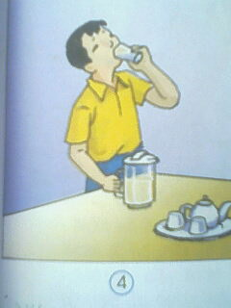
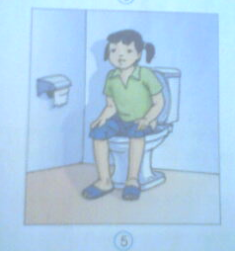

Slide 12
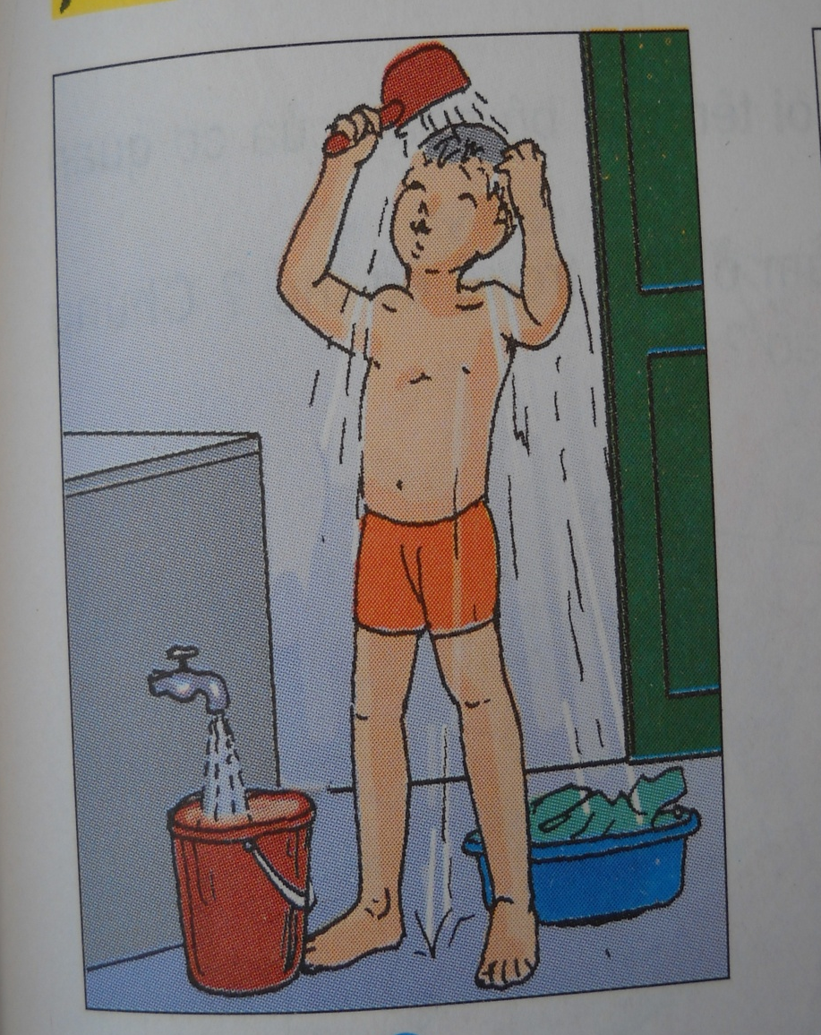
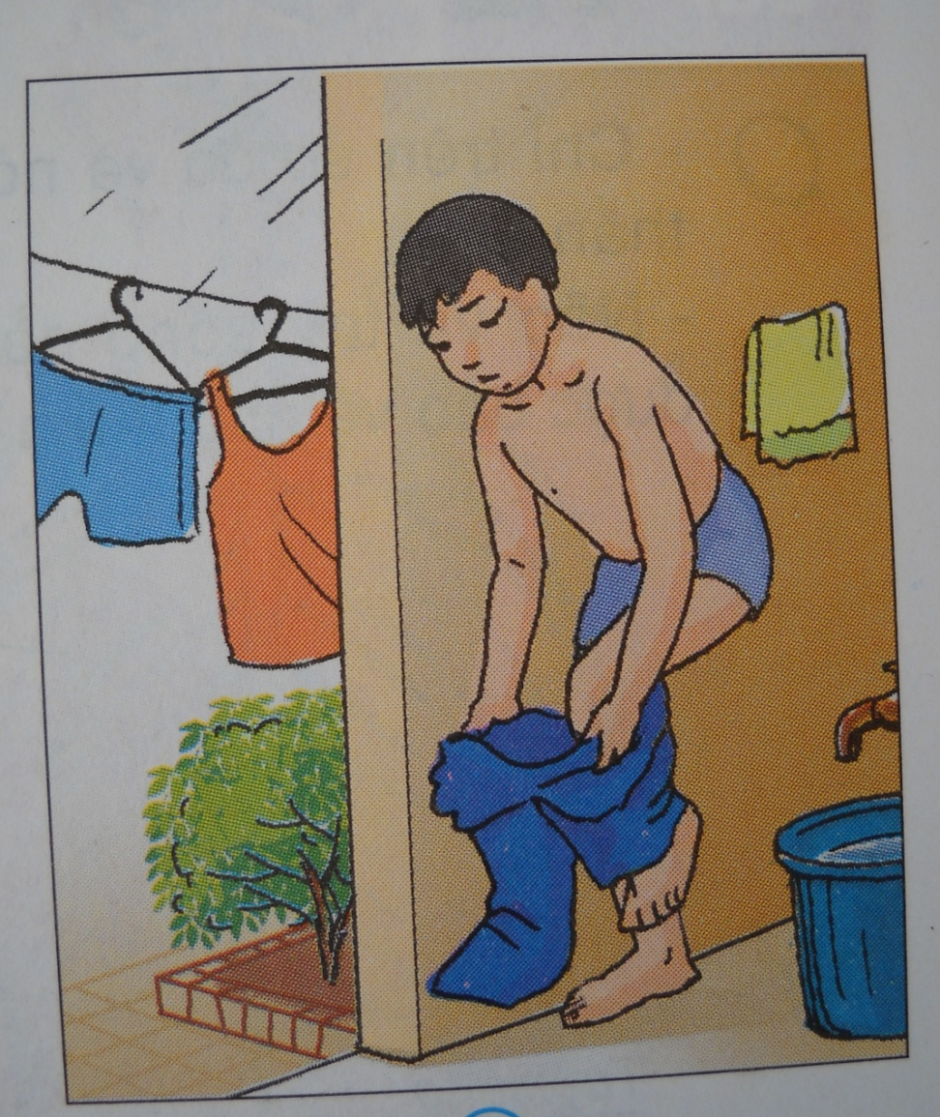
2
3
Tắm rửa và thay quần áo sạch giúp các bộ phận bài tiết nước tiểu và cơ thể được sạch sẽ.

Slide 13
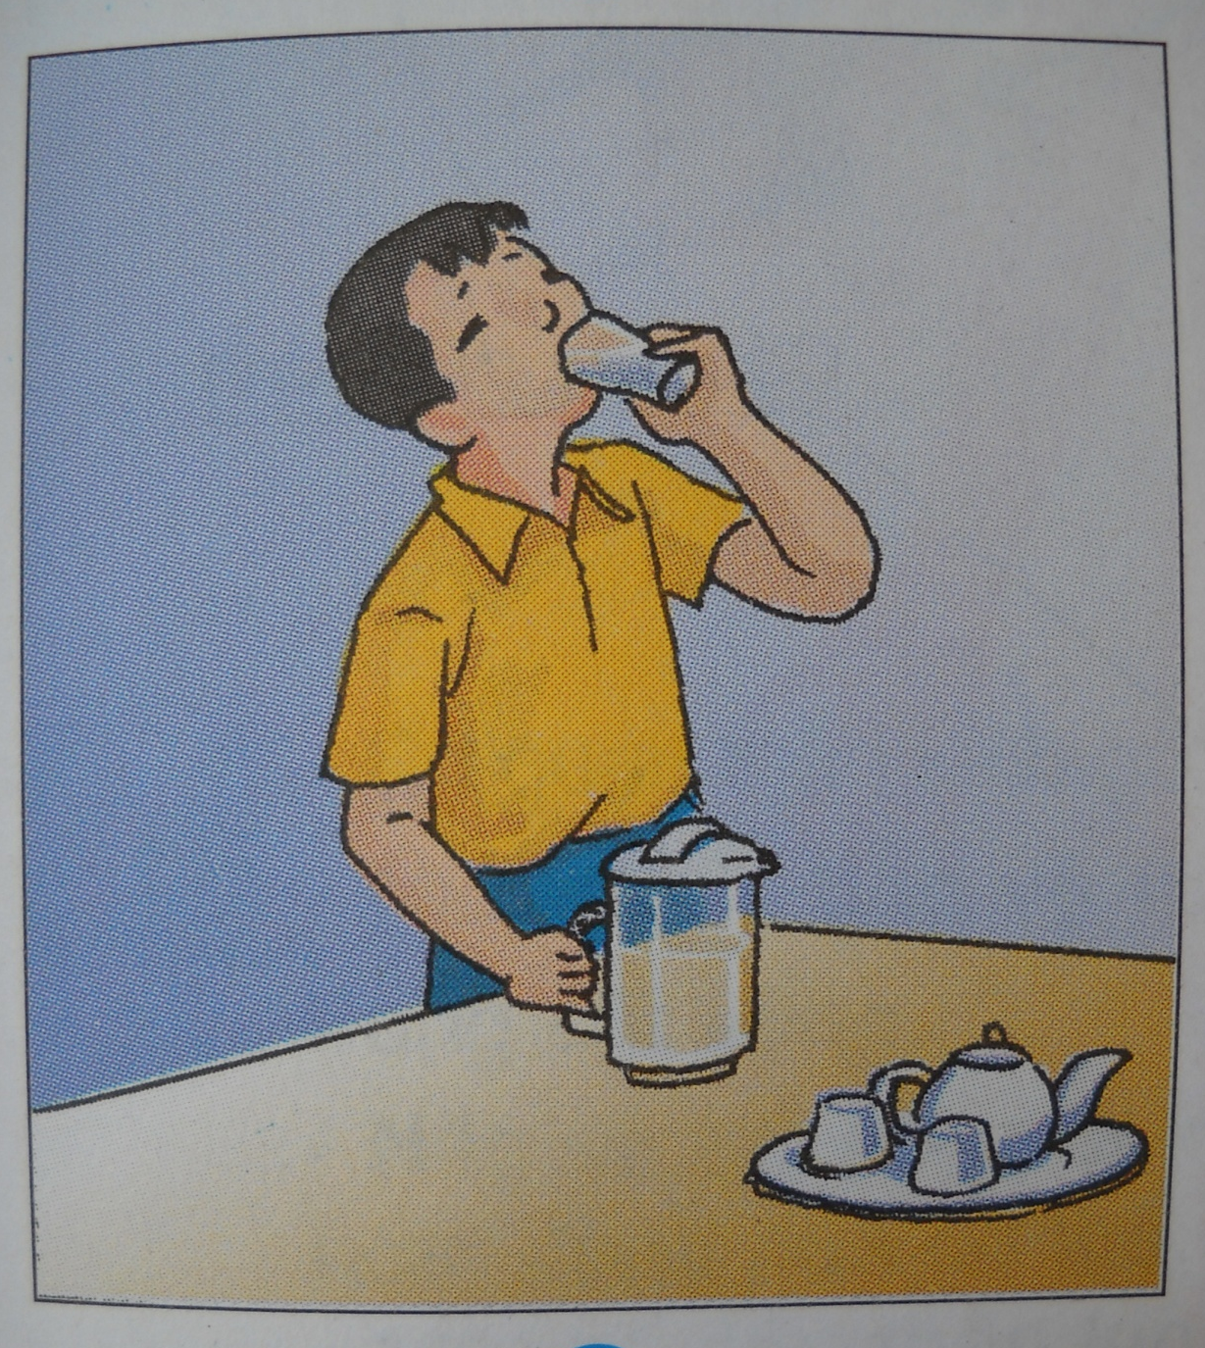
4
Uống nước sạch và đầy đủ tốt cho thận.

Slide 14
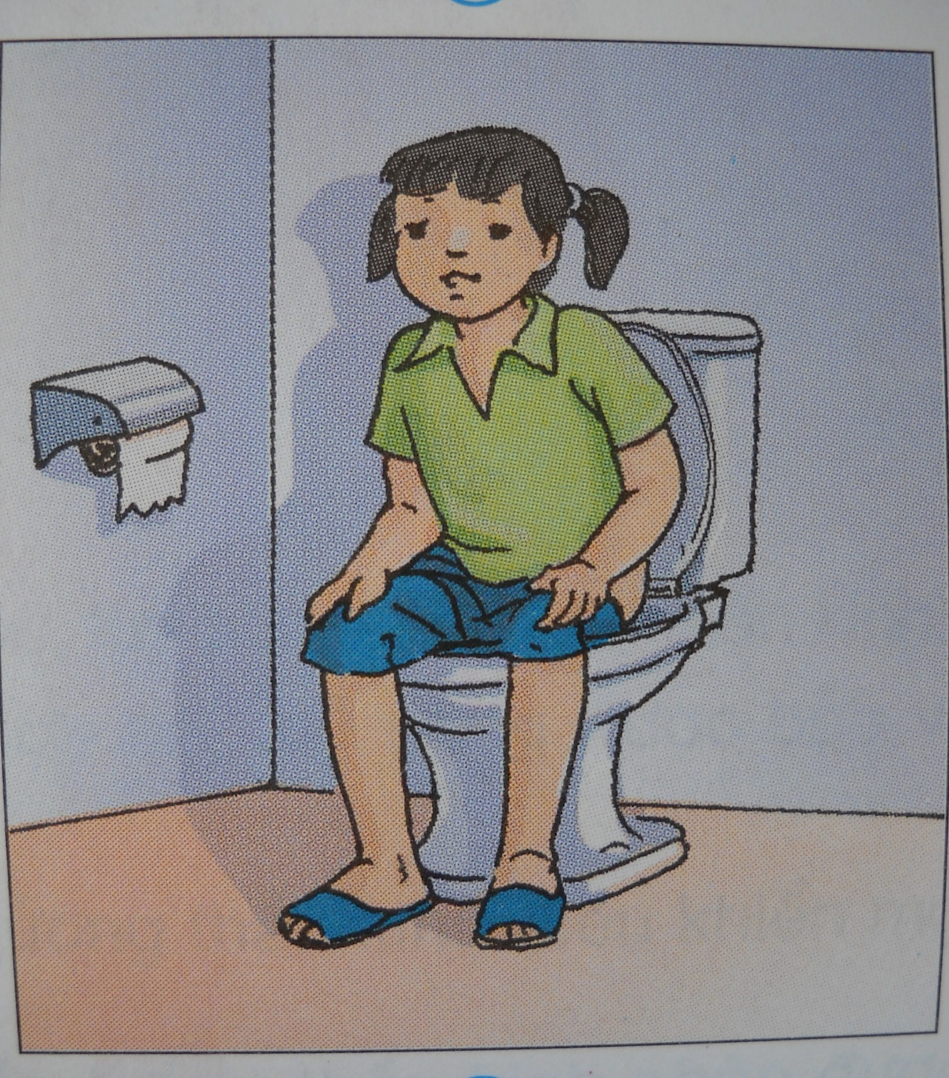
5
Đi vệ sinh khi cần thiết, không nhịn đi vệ sinh.

Slide 15
Để bảo vệ và giữ vệ sinh cơ quan bài tiết nước tiểu, chúng ta cần tường xuyên tắm rửa sạch sẽ, thay quần áo, đặc biệt là quần áo lót; hằng ngày cần uống đủ nước và không nhịn đi tiểu.

Slide 16
LIÊN HỆ
Hàng ngày các em làm gì để giữ vệ sinh cơ quan bài tiết nước tiểu?
Nếu không thường xuyên vệ sinh cơ quan bài tiết nước tiểu chúng ta dễ mắc bệnh gì ?

Slide 17
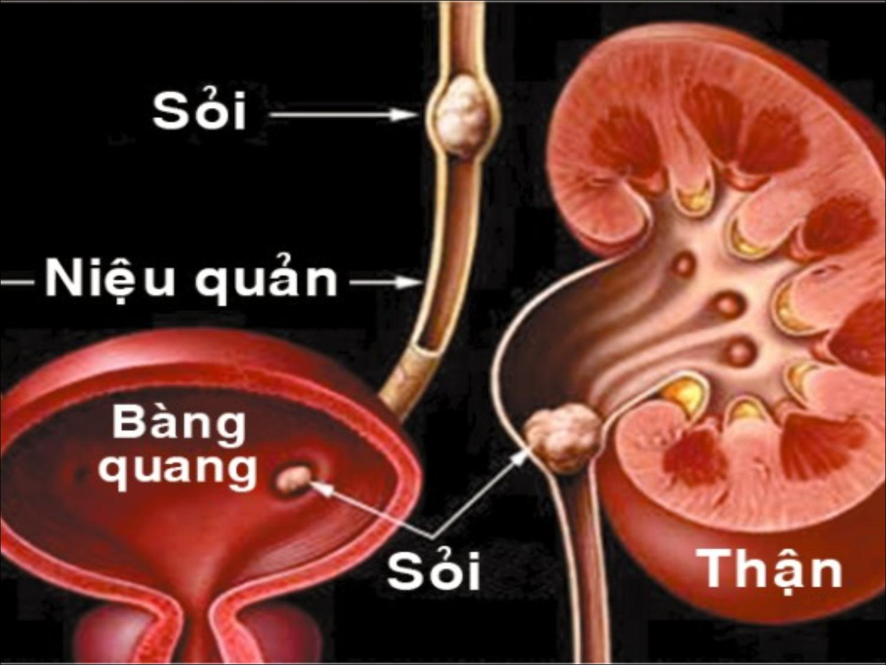

Slide 18


Slide 19
Trò chơi:
Đúng hay Sai ?

Slide 20



i

Slide 21
Uống nước thật ít
Sai
  Uống nhiều nước
Đúng
Nhịn đi tiểu
Sai
Thay và giặt sạch sẽ quần áo.
Đúng
Mặc quần áo chật.
Sai
Khi muốn đi tiểu thì phải đi chứ không nên nhịn đi tiểu.
Đúng

Slide 23

Kính chúc thầy cô mạnh khoẻ
Chúc các em lớp 3 chăm ngoan,
học giỏi

